Slide 1



https://github.com/donghyup/webpgm
웹프로그래밍
2021563001 강동협
G i T 정 리

Slide 2

0
1
2
3
4
C O N T E N T S
5
6
7
p58,104openchallenge
0925
1109
1008
1119
1028
1125
1030

Slide 3
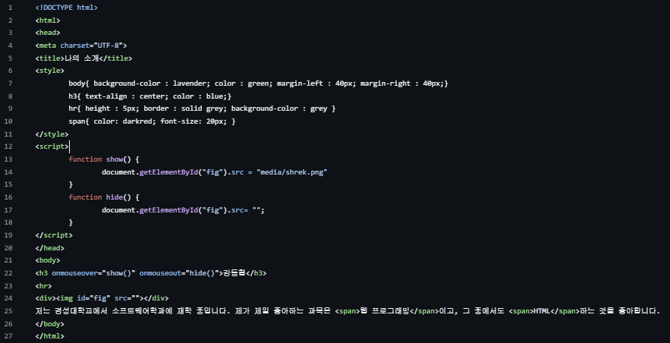
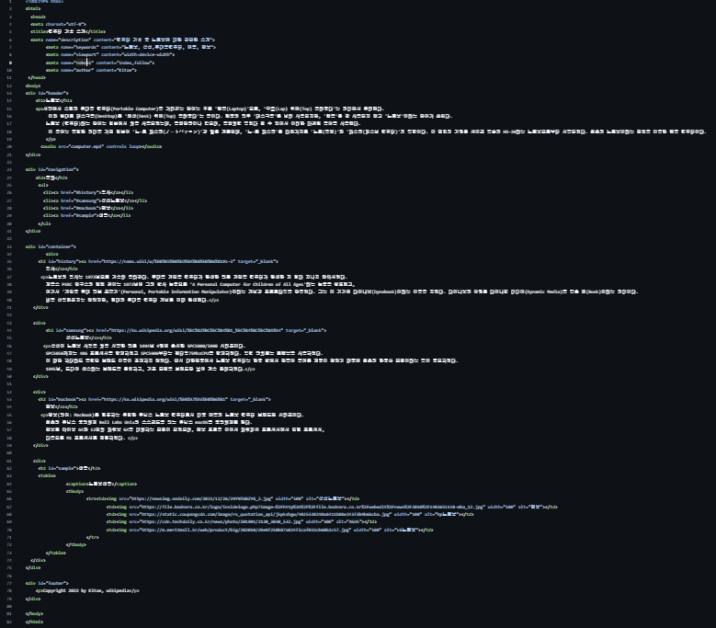
0 : p58,104openchallenge 1,2장
1장 웹과 HTML5의 중요성,HTML5 웹페이지 작성의 기본을 challenge를 통해 복습하였습니다.
2장 HTML5 태그로 웹 페이지 만들기를 challenge를 통해 복습하였습니다.

Slide 4
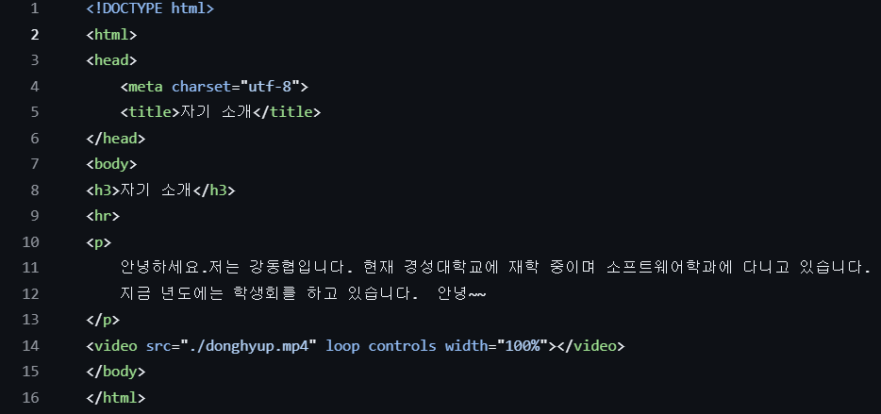
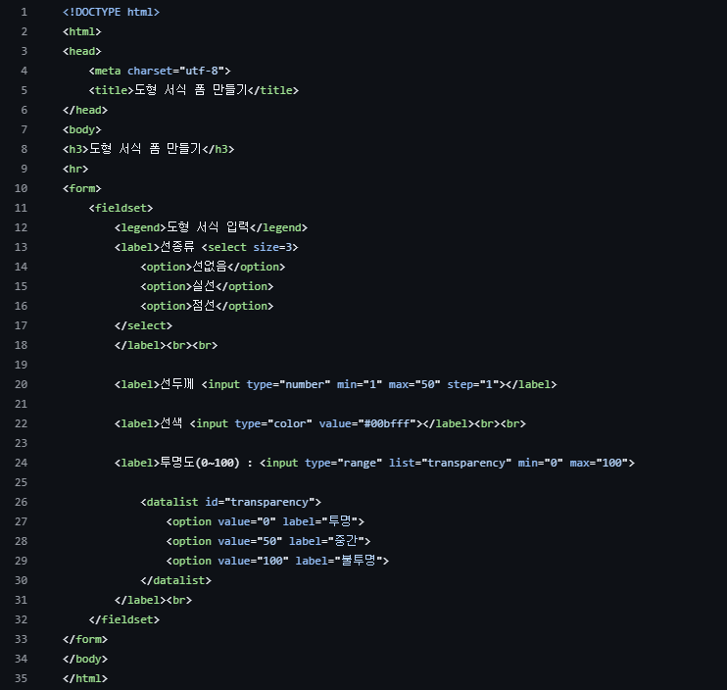
1 : 0925 - 2,3장
2장,3장 내용을 연습문제와 openchallenge를 통해 복습하였습니다.
HTML5 웹 페이지의 구조화 기법 및 폼 문서 만들기를 배웠습니다.

Slide 5

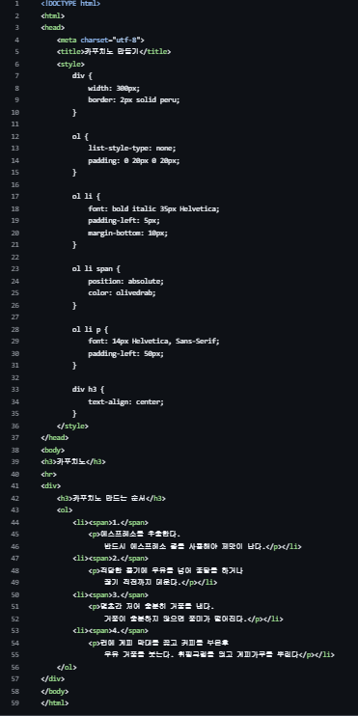
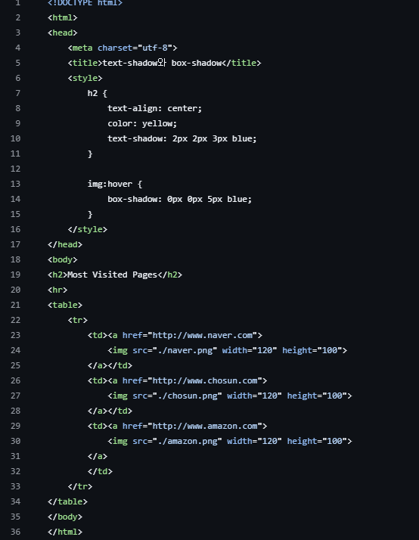
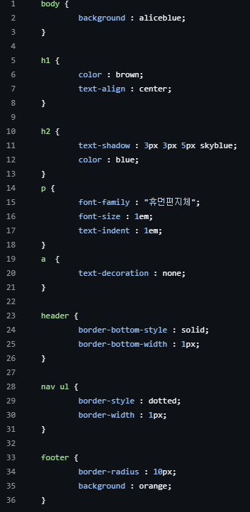
2 : 1008 - 4,5장
css3로 웹 페이지 꾸미기,css3 고급 활용 파트를 배우고 연습문제를 통해 복습하였습니다.

Slide 6
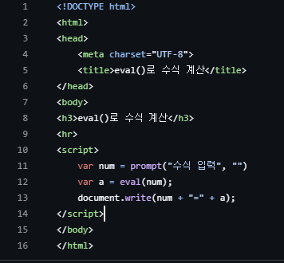

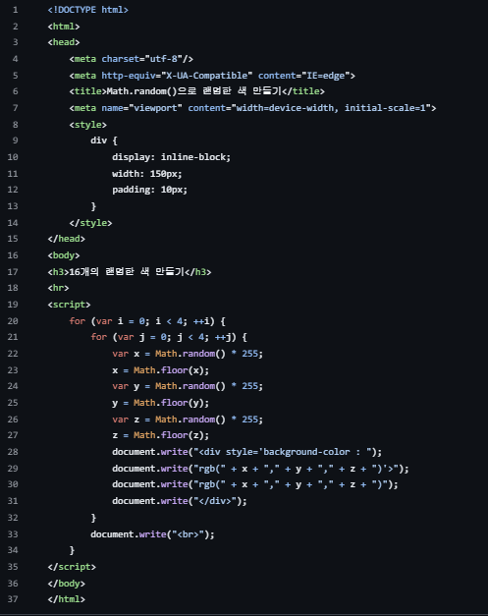
3 : 1028 - 6,7장
6장,7장 내용인 자바스크립트 언어, 변수,조건문,반복문, Date,Array,String Math와 사용자 만들기라는 수업 내용을 통해 연습문제를 풀고 복습하였습니다.

Slide 7
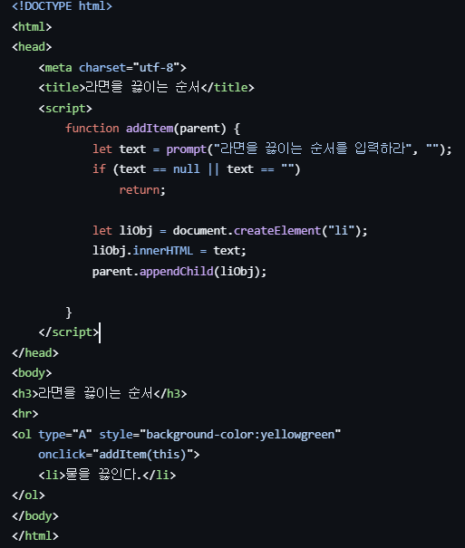
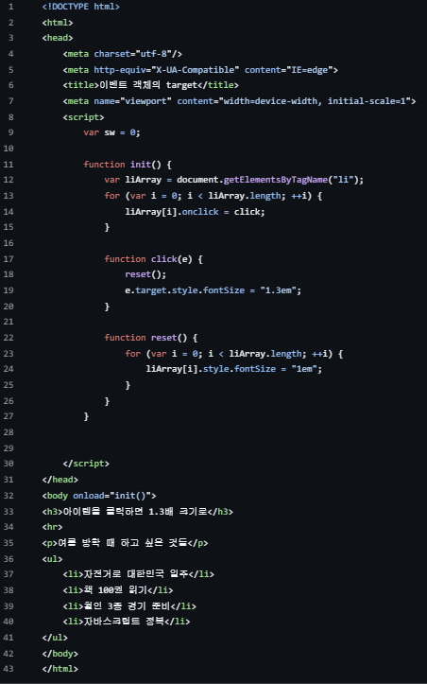
4 : 1030 - 8,9장
HTML DOM과 Document, 이벤트 기초 및 활용을 통해 연습문제를 풀었습니다.

Slide 8


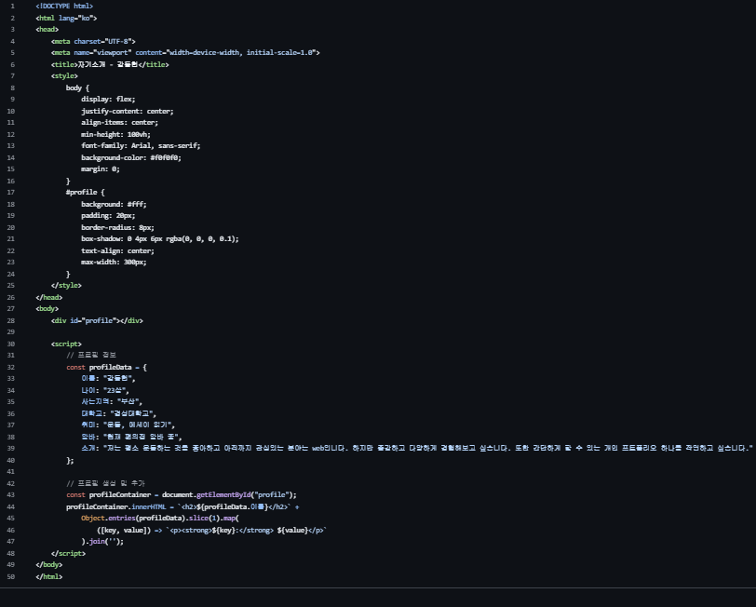

5 : 1109 - 별첨자료 수정
https://ftpserver.ksecole.kr/files/에 올라와있는 별첨 자료를 제 방식에 맞게 구성하고 꾸미고 하는 과제를 하였습니다.

Slide 9

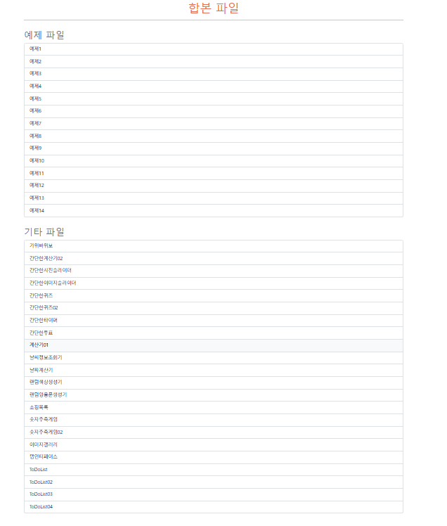
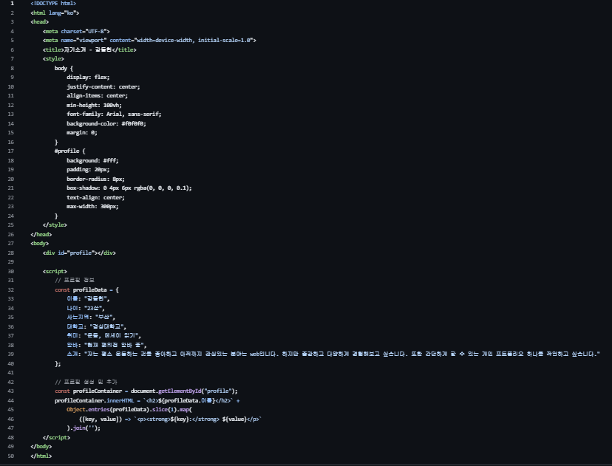
05
6 : 1119 - 수업 과제
수업 시간에 교수님이 제공해주신 파일들을 하나로 합치는 합본 파일로 만드는 과제를 하였습니다.

Slide 10

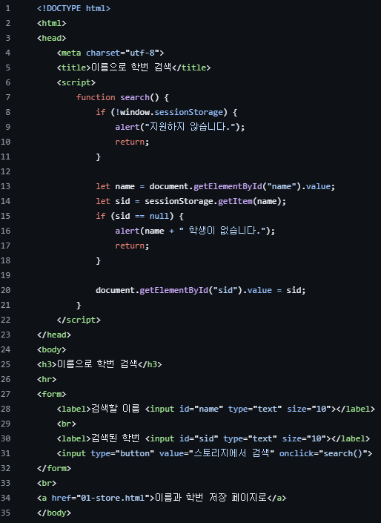
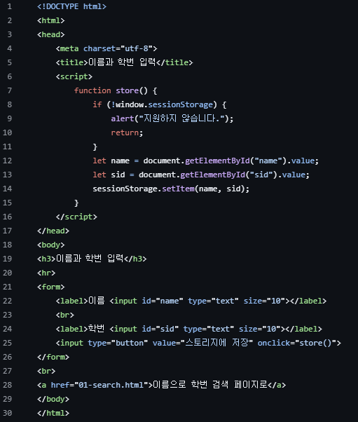
7 : 1125 - 12,13장
HTTP5 캔버스 그래픽 구현과 HTTP와 쿠키, 웹 스토리지를
배웠습니다.

Slide 11
점수 : 28
과제를 열심히 했다고 생각하지만 ppt10개 만드는 과제에서 몇몇개를 빼먹고 했지만 그 부분에 있어서 제 잘못도 있지만, 유료 사이트여서 이용못한 사이트도 있고, 기업을 대상으로 가입시켜주는 AI가 있었기에 -1점
깃허브 READ.md 사이트가 조금 부실하다는 점에서 -1점 해서 총 28점입니다.

Slide 12
감사합니다.

